Slide 1
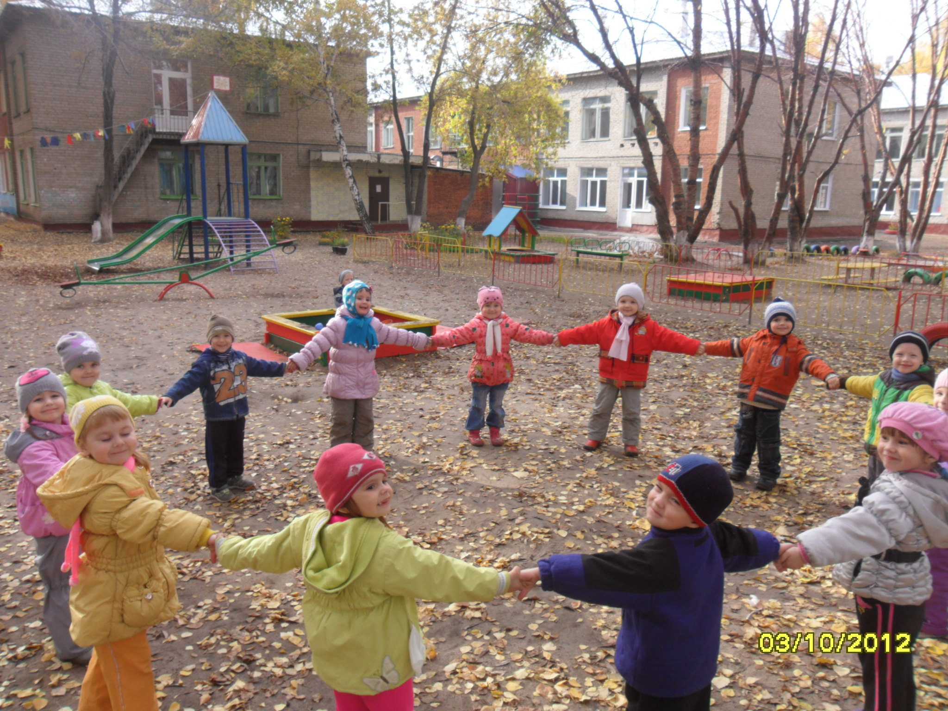
МАДОУ общеразвивающего вида №44 г. Томска
Социально -адаптивные подвижные игры для детей среднего возраста

Slide 2
Принцип возрастной адекватности
Главным содержанием и формой взаимодействия воспитателя и детей являет игра, в том числе и подвижная
Notes:
Гла

Slide 3
Социально-адаптивная подвижная игра
Эффективное средство решения задач образовательных областей
«Физическая культура»
«Здоровье»
«Коммуникация»
«Социализация»

Slide 4
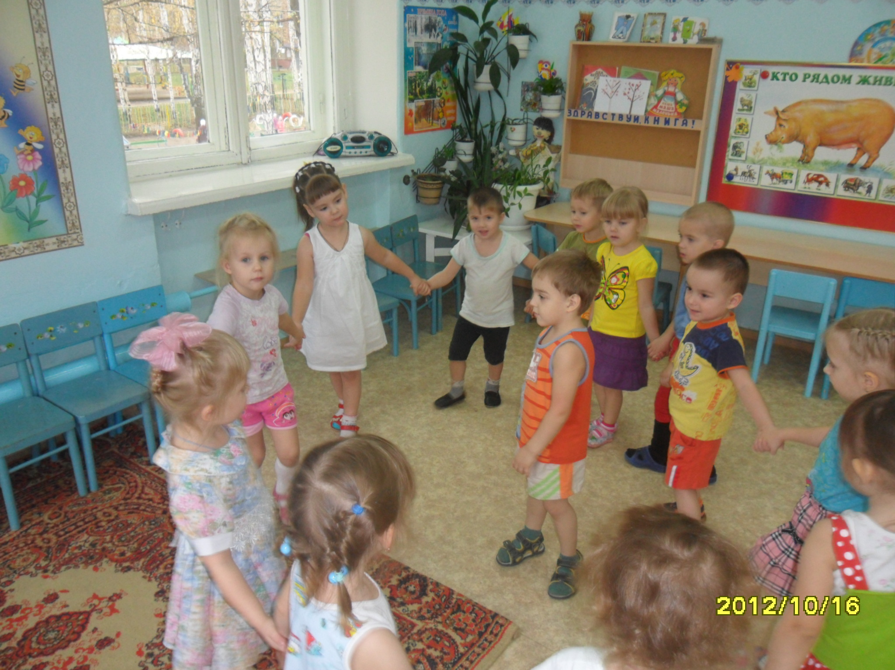
Игра «Каравай»

Slide 5
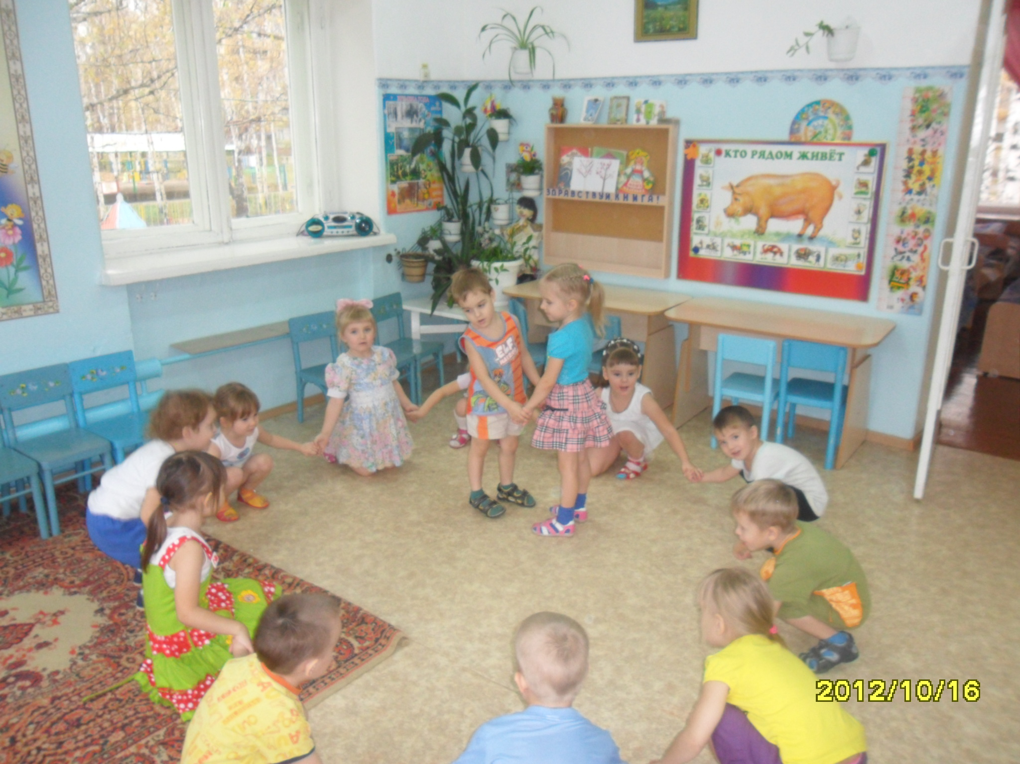

Slide 6
Функции социально-адаптивной подвижной игры
социокультурная
коммуникативная
игротерапевтическая и коррекционная
развлекательная
диагностическая

Slide 7
        Перспективный план
        Социально-адаптивные подвижные игры с режиме дня средней группы»
 | Утро | Занятие | Прогулка | Вечер
Понедельник | «Здравствуй друг» | «Дрозд» | «Угадай друга» | «Уголки»
Вторник | «Дрозд» | «Уголки» | «Бабушка Маланья» | «Угадай друга»
Среда | «Бабушка Маланья» | «Уголки» | «Добрые слова» | «Дрозд»
Четверг | «Добрые слова» | «Бабушка Маланья» | «Дрозд» | «Здравствуй друг»
Пятница | «Здравствуй друг» | «Дрозд» | «Угадай друга» | «Добрые слова»

Slide 8
1.Вид «Игра в кругу»
Круг – это символ единения. Особенно, если в игре дети берутся за руки. В таком случае дети быстрее адаптируются, т.е. привыкают друг к другу. Очень хорошо, если эти игры проводятся утром, когда дети приходят в детский сад.

Slide 9
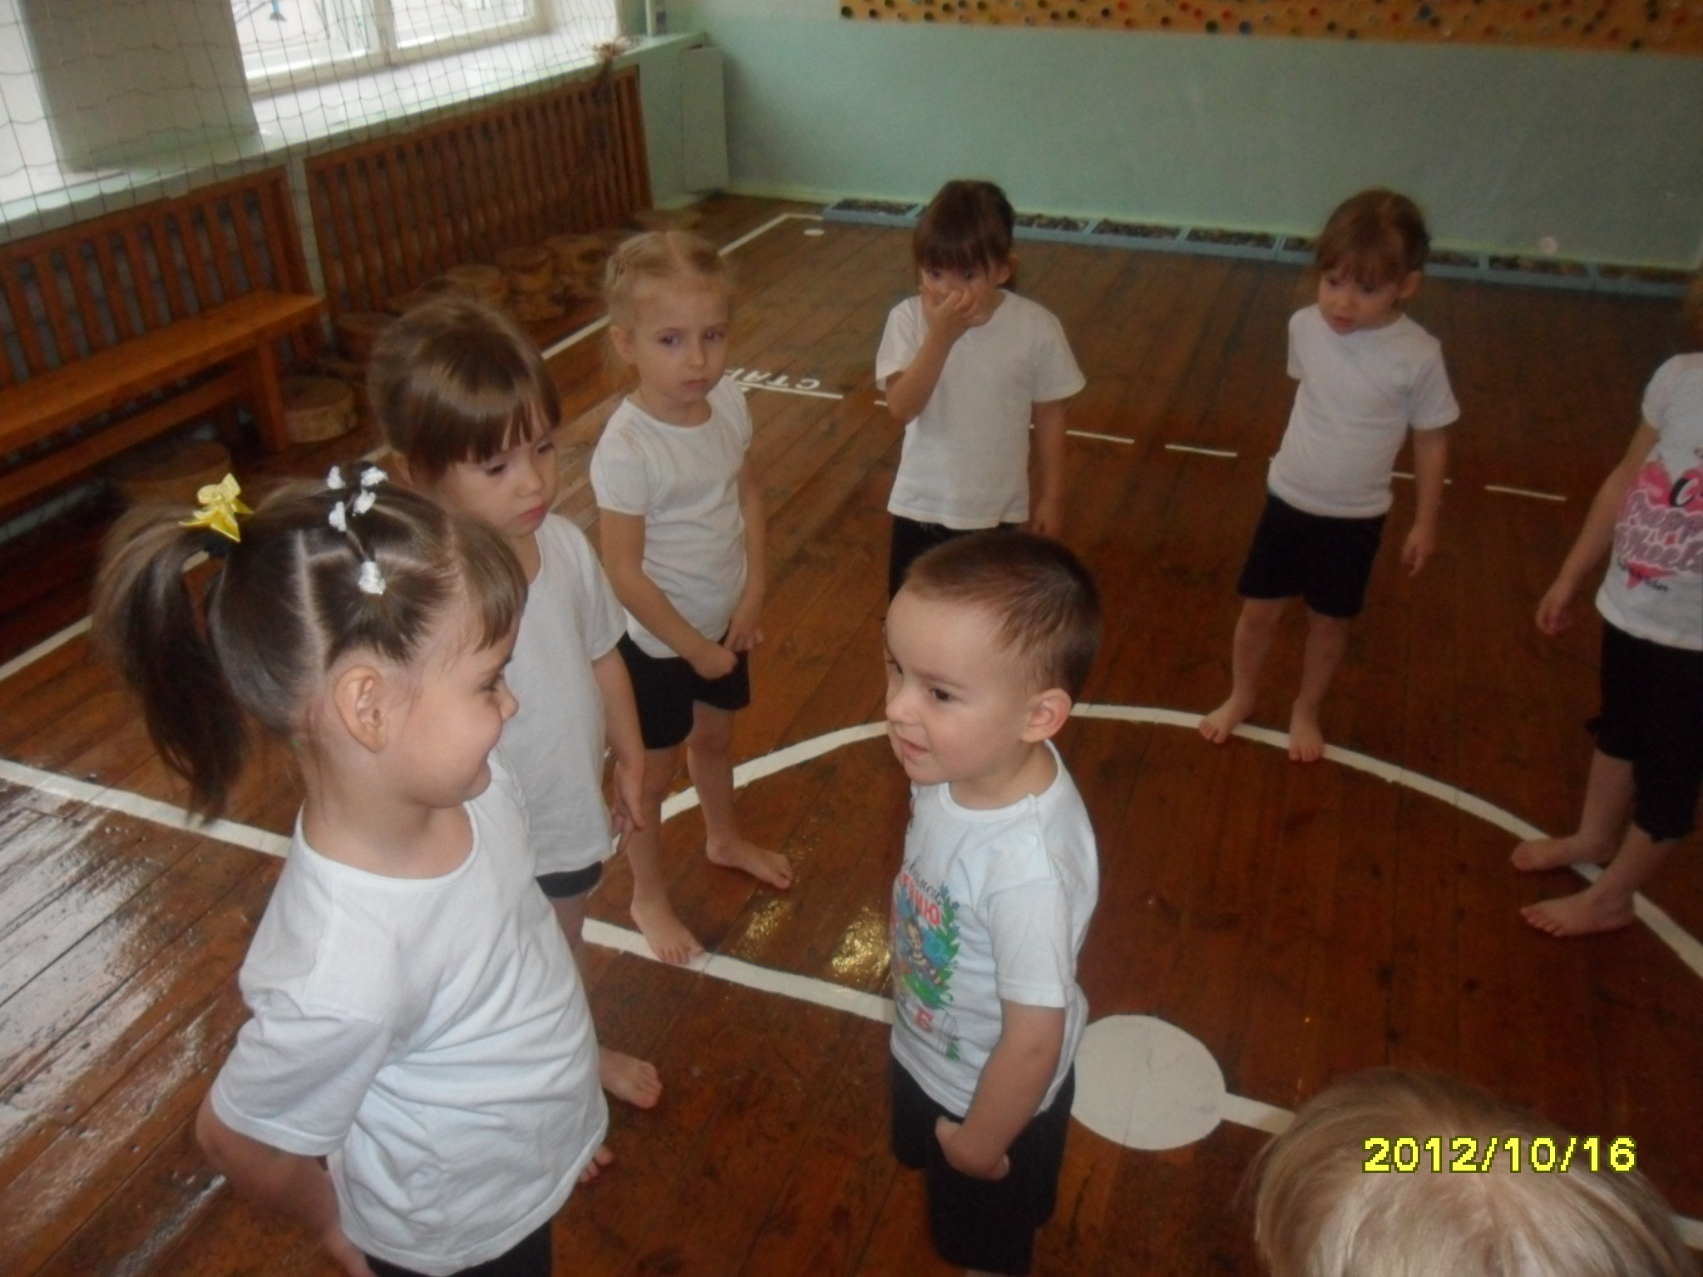
Игра «Уголки»

Slide 10
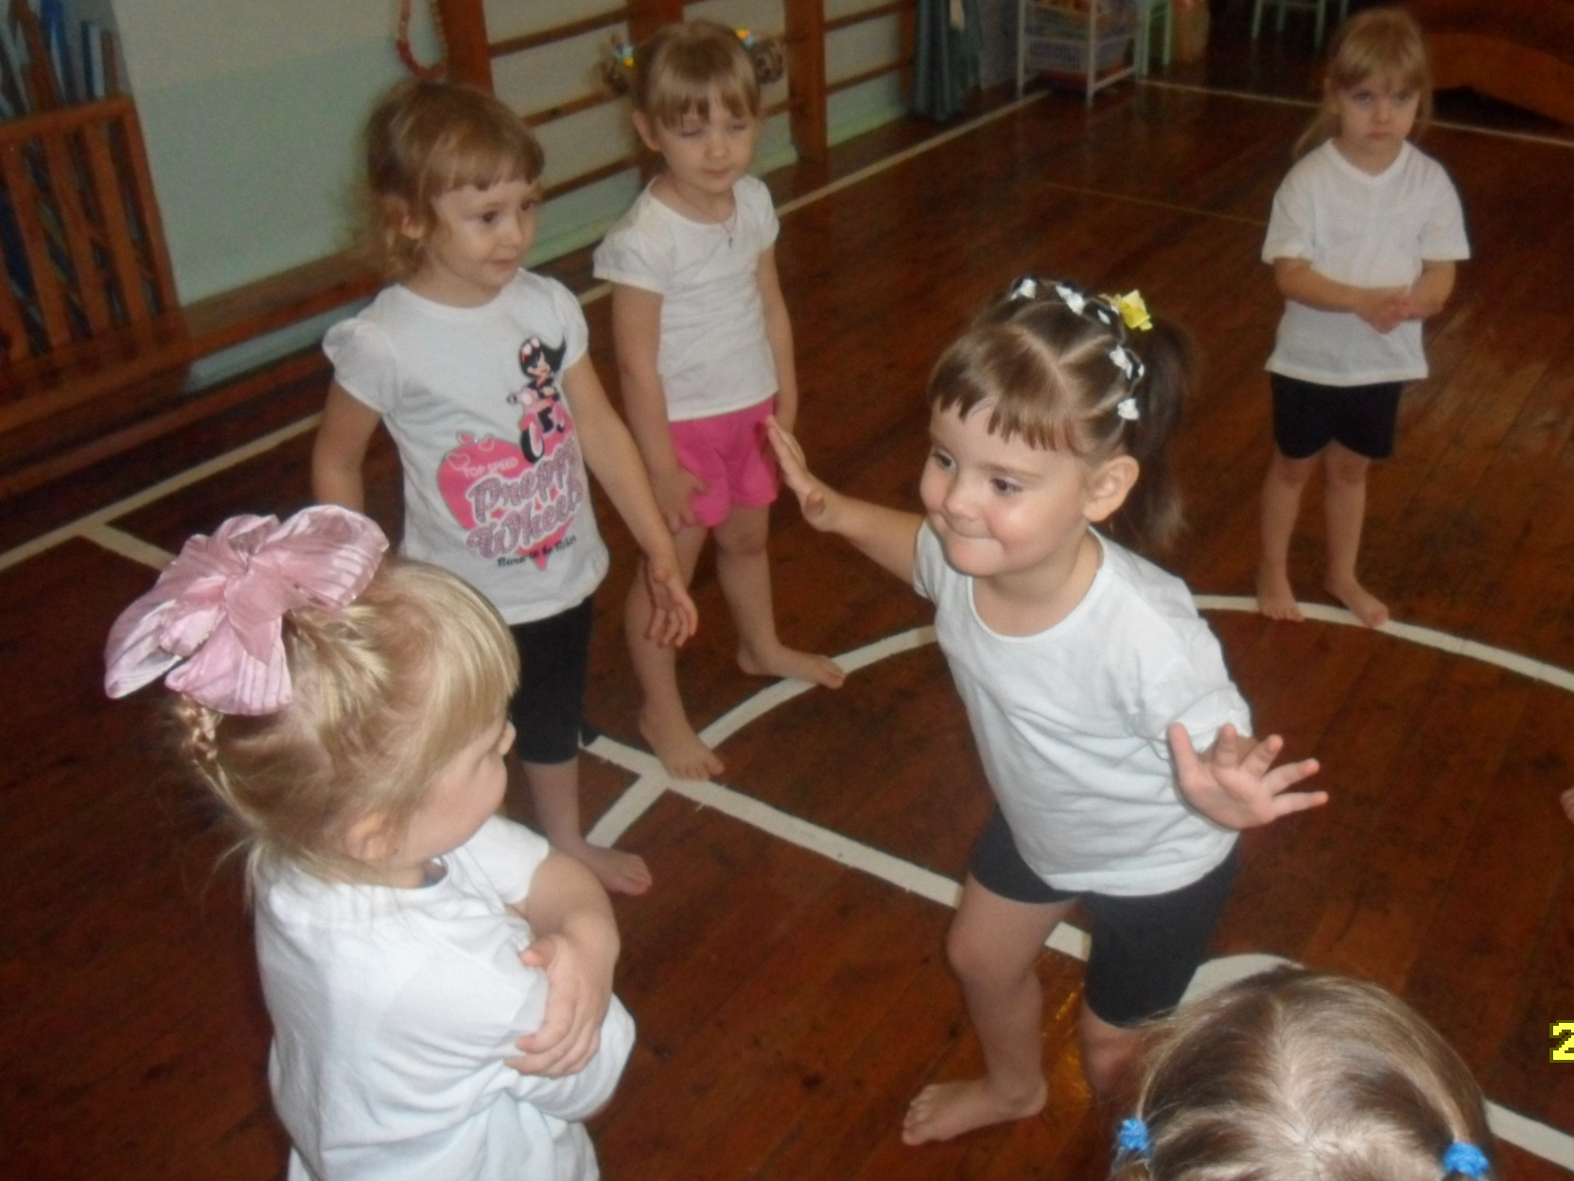

Slide 11
2.Вид «Ласковушки»
воспитывают у детей доброжелательное отношение в коллективе, потребность и умение говорить друг другу вежливые слова, добрые пожелания, делать комплименты.

Slide 12
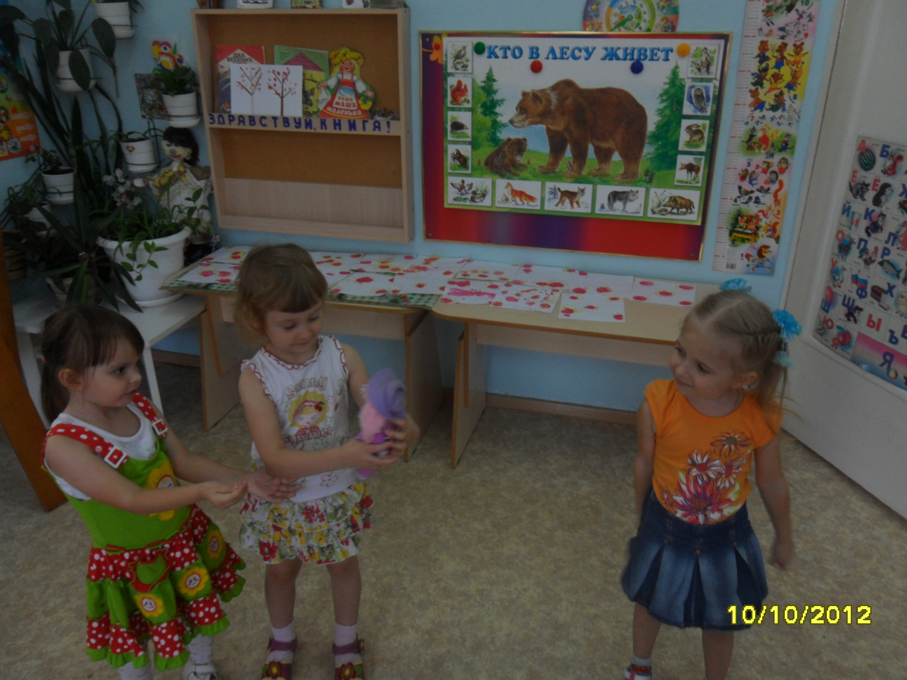
Игра «Добрые пожелания»

Slide 13
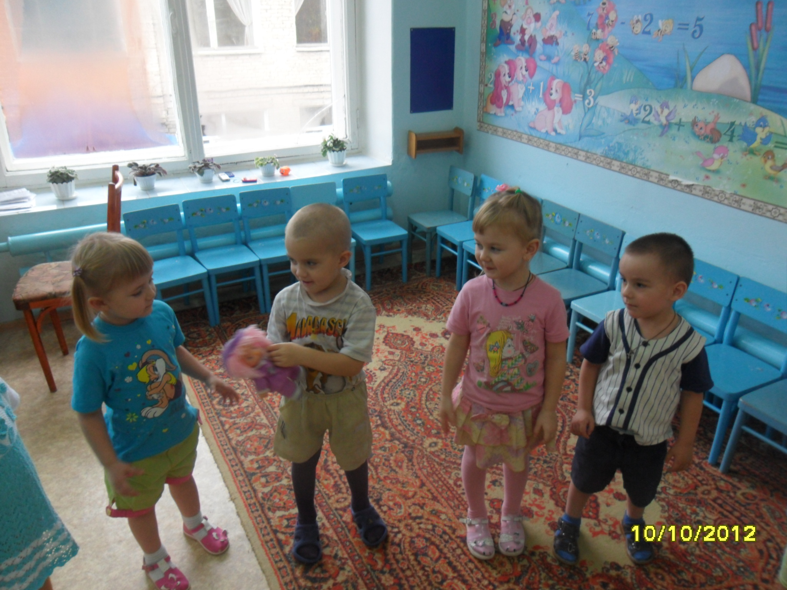

Slide 14
3.Вид «Игры с прикосновением, жестами, мимикой »
Цель таких игр заключается в познании детей друг друга, в формировании внимательного отношения друг к другу.

Slide 15
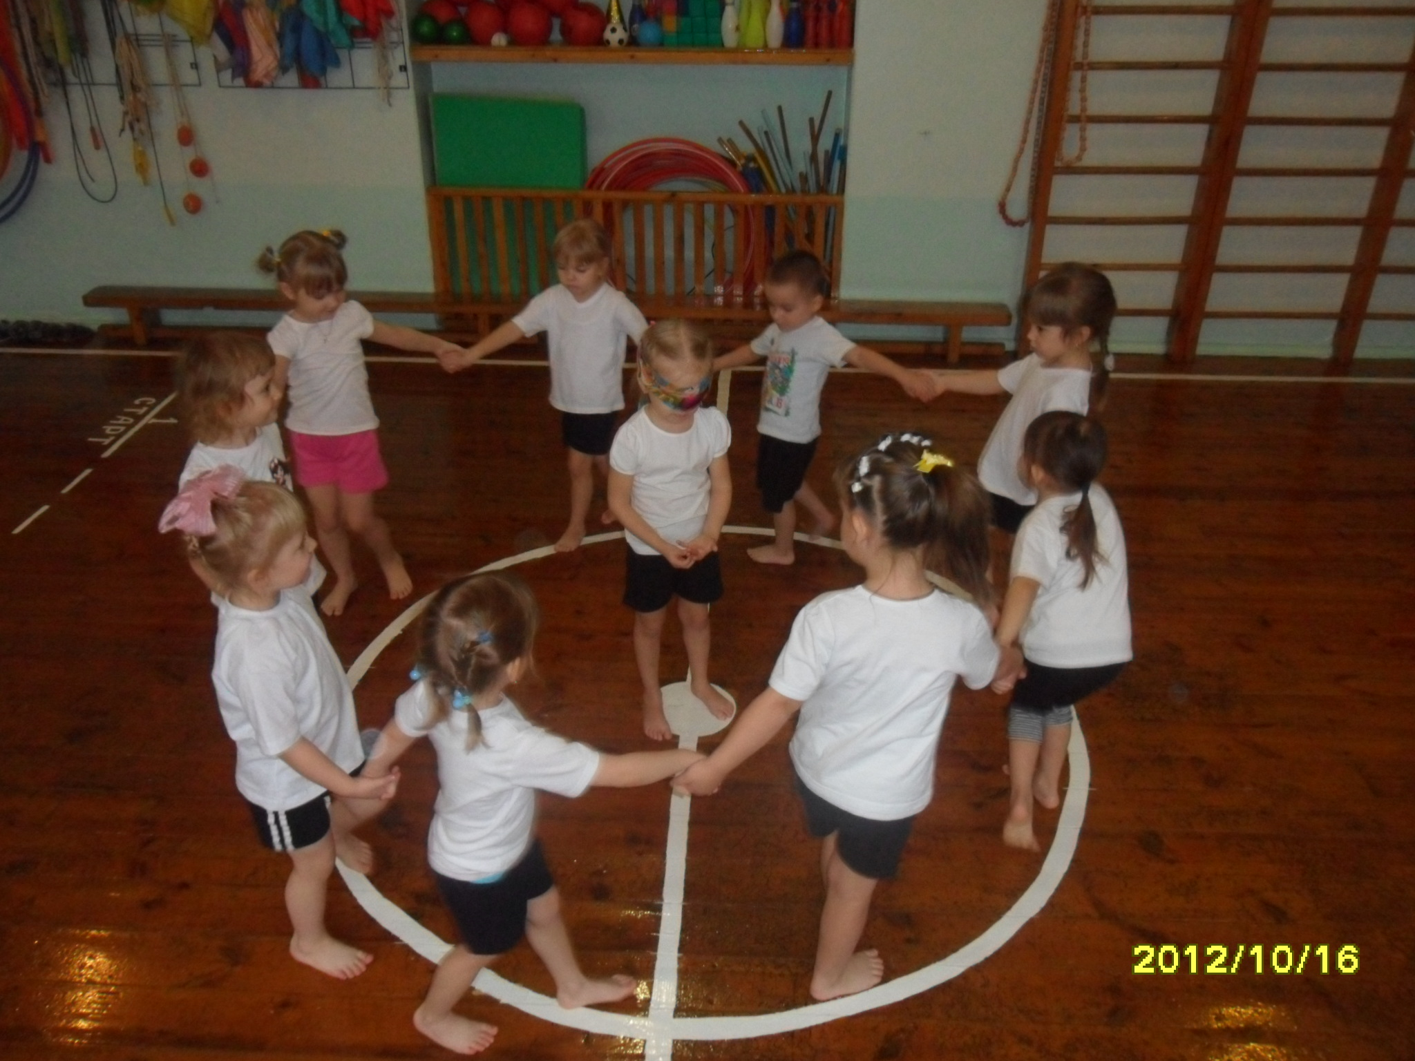
«Угадай друга»

Slide 16
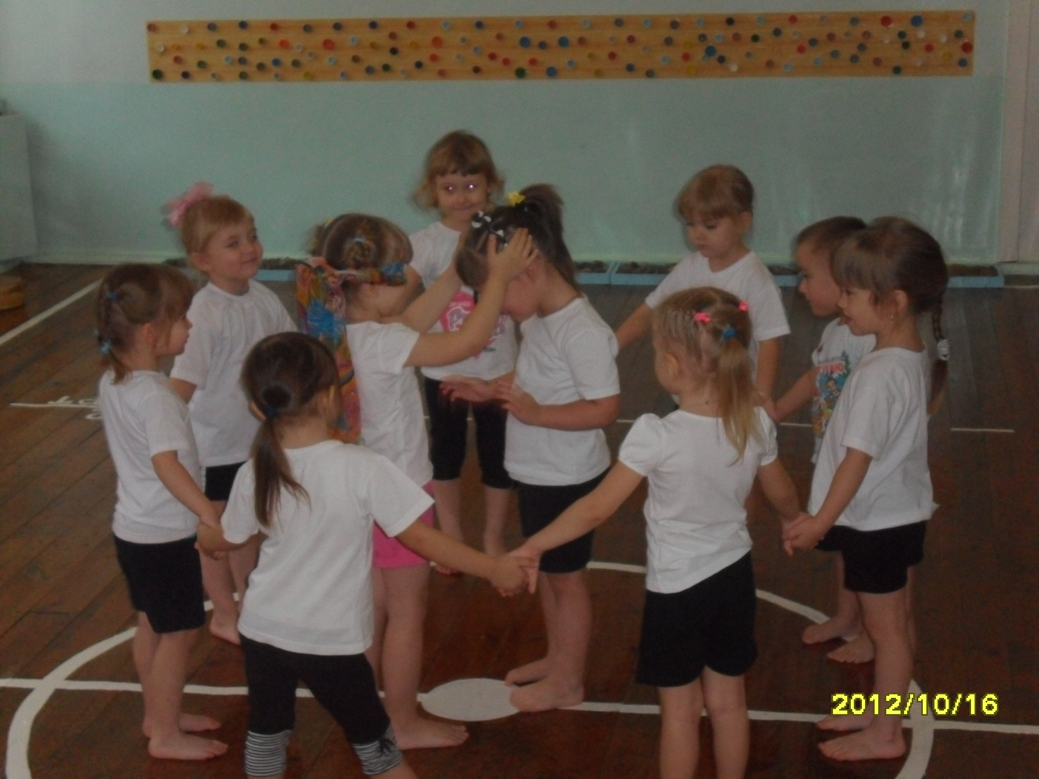

Slide 17
4. Вид «Игра забава»
Цель игры: развлечь детей, создать у них хорошее радостное настроение и «зарядить» положительными эмоциями на весь день.

Slide 18
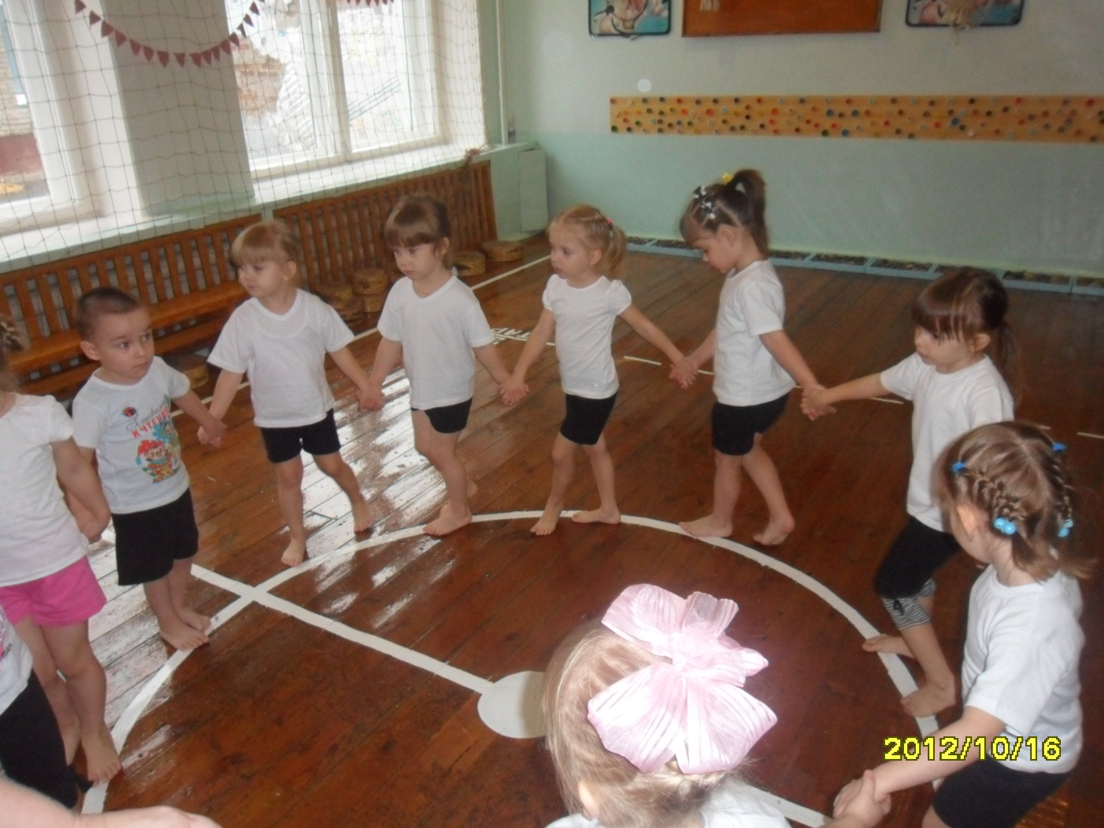
Игра «Бабушка Маланья »

Slide 19
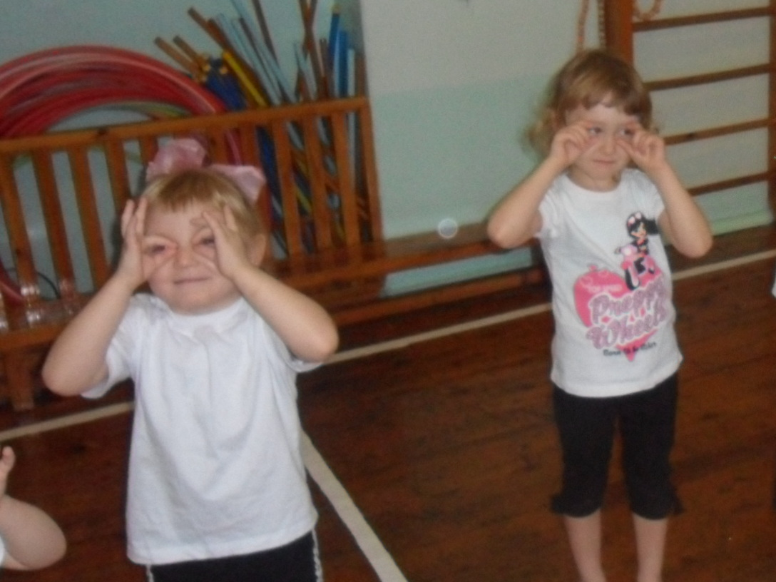

Slide 20
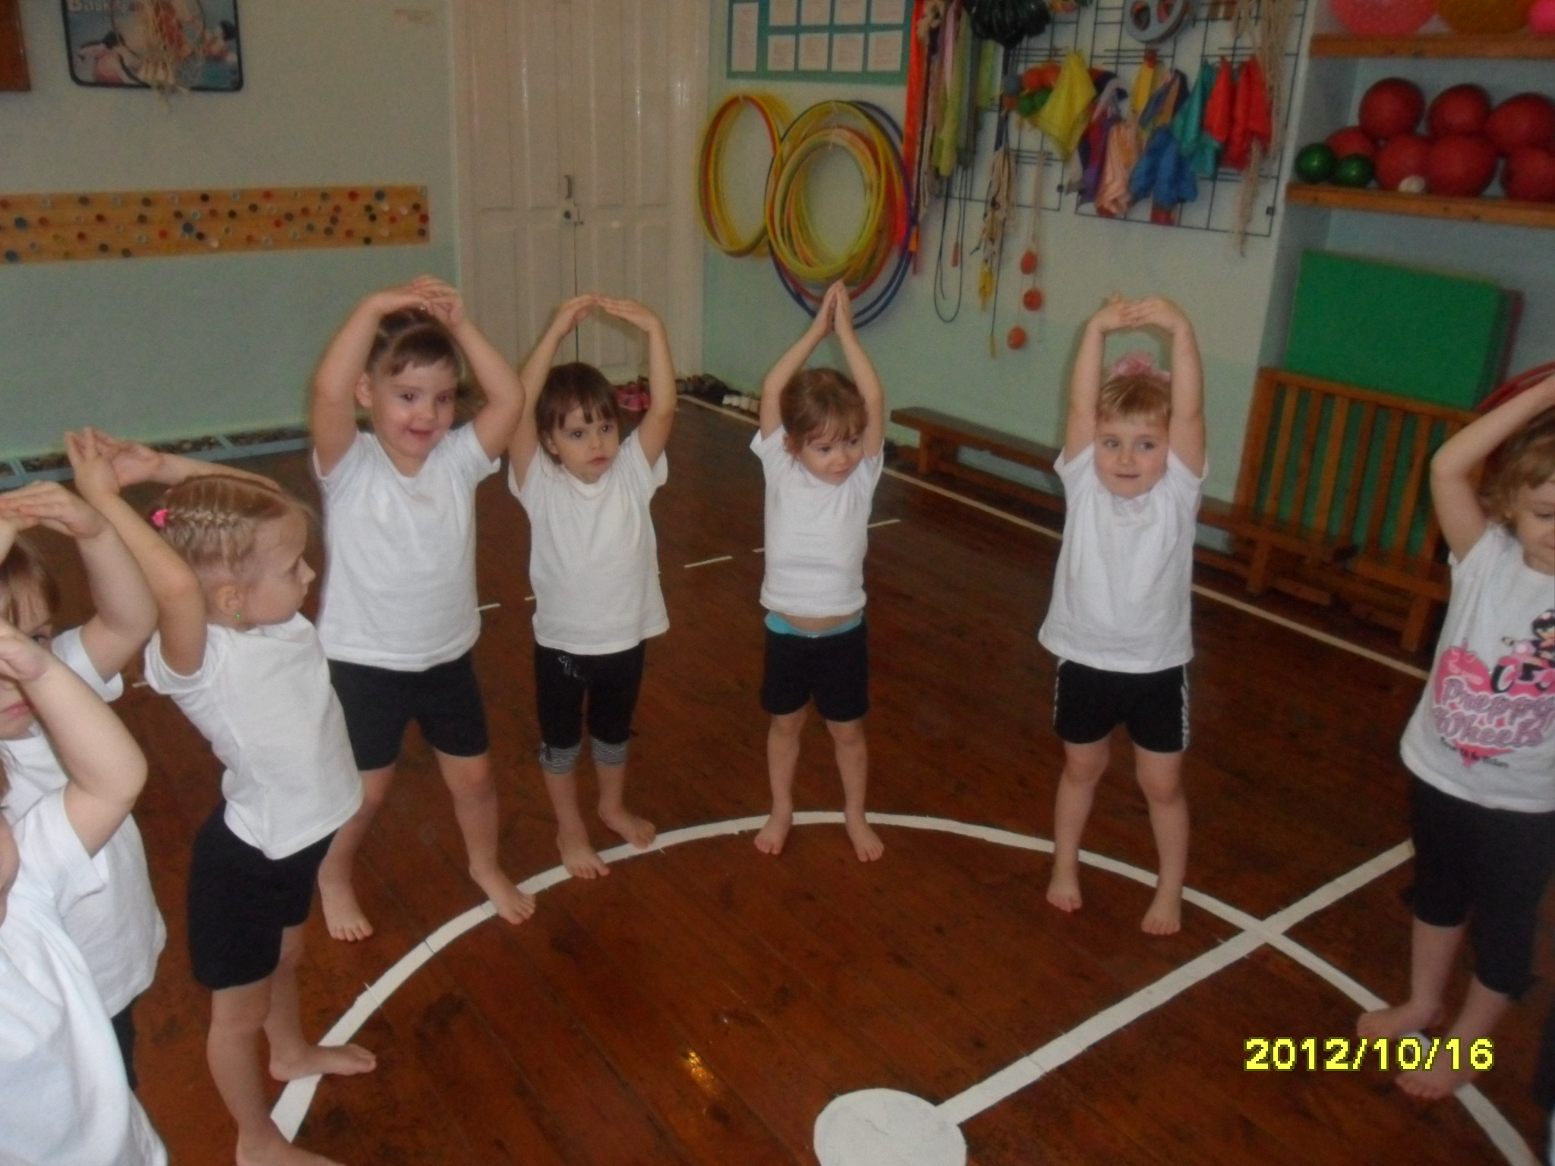

Slide 21
5. Вид «Игры парами»
Цель игр: способствовать налаживанию положительных отношений в паре. По окончанию игры даем детям позитивную установку на то, что дети в паре хорошие друзья и целый день будут вместе играть, помогать друг другу, не ссориться.

Slide 22
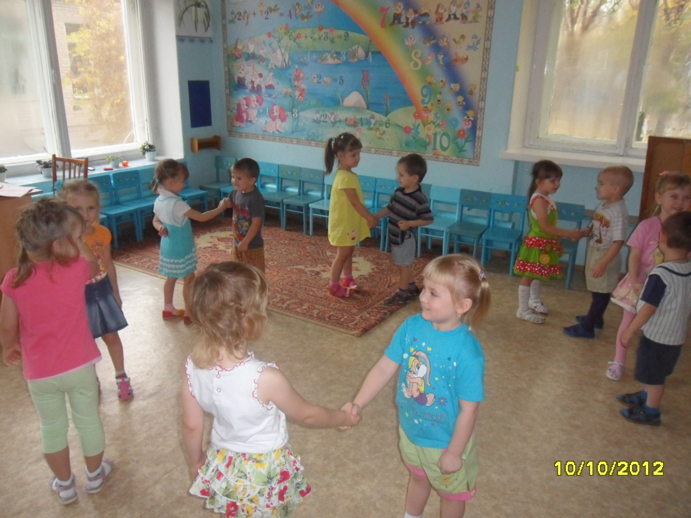
«Здравствуй друг»

Slide 23
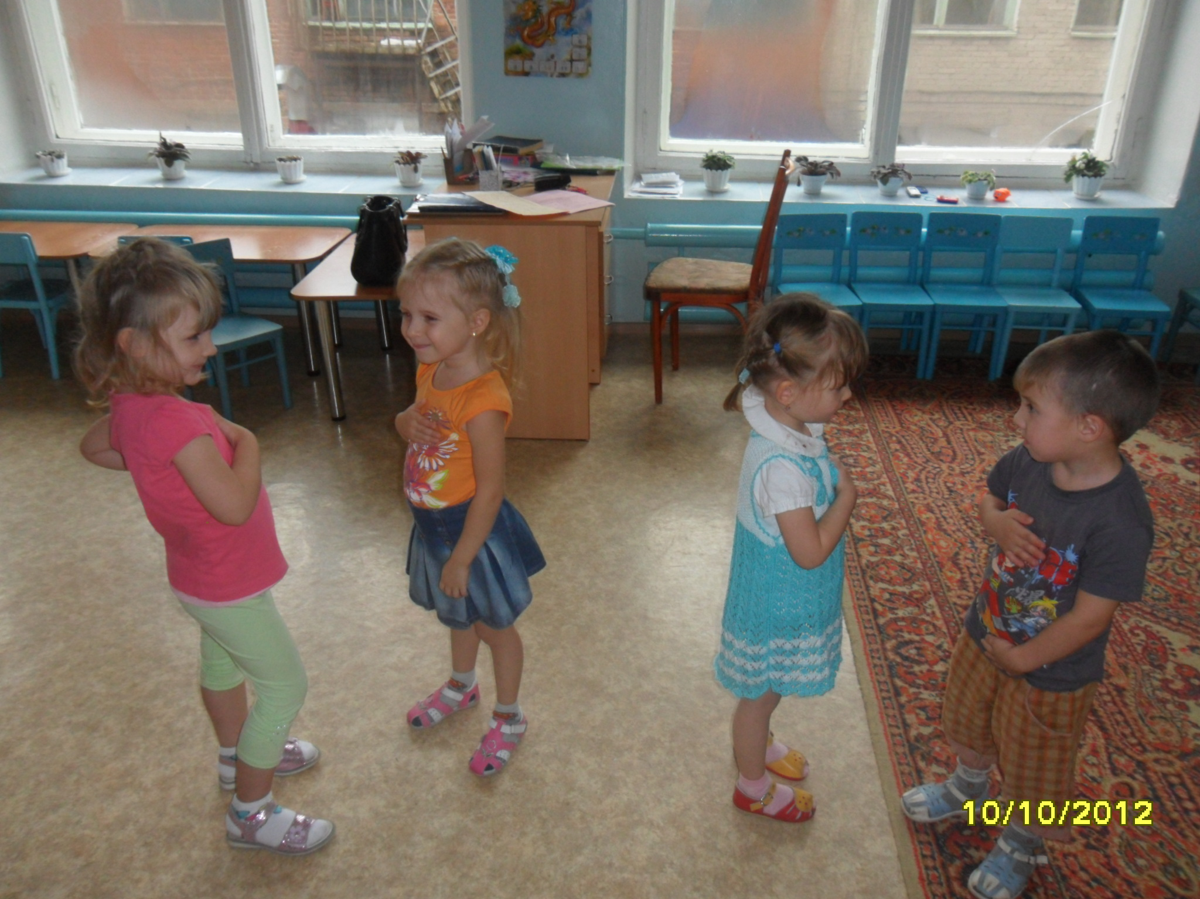

Slide 24
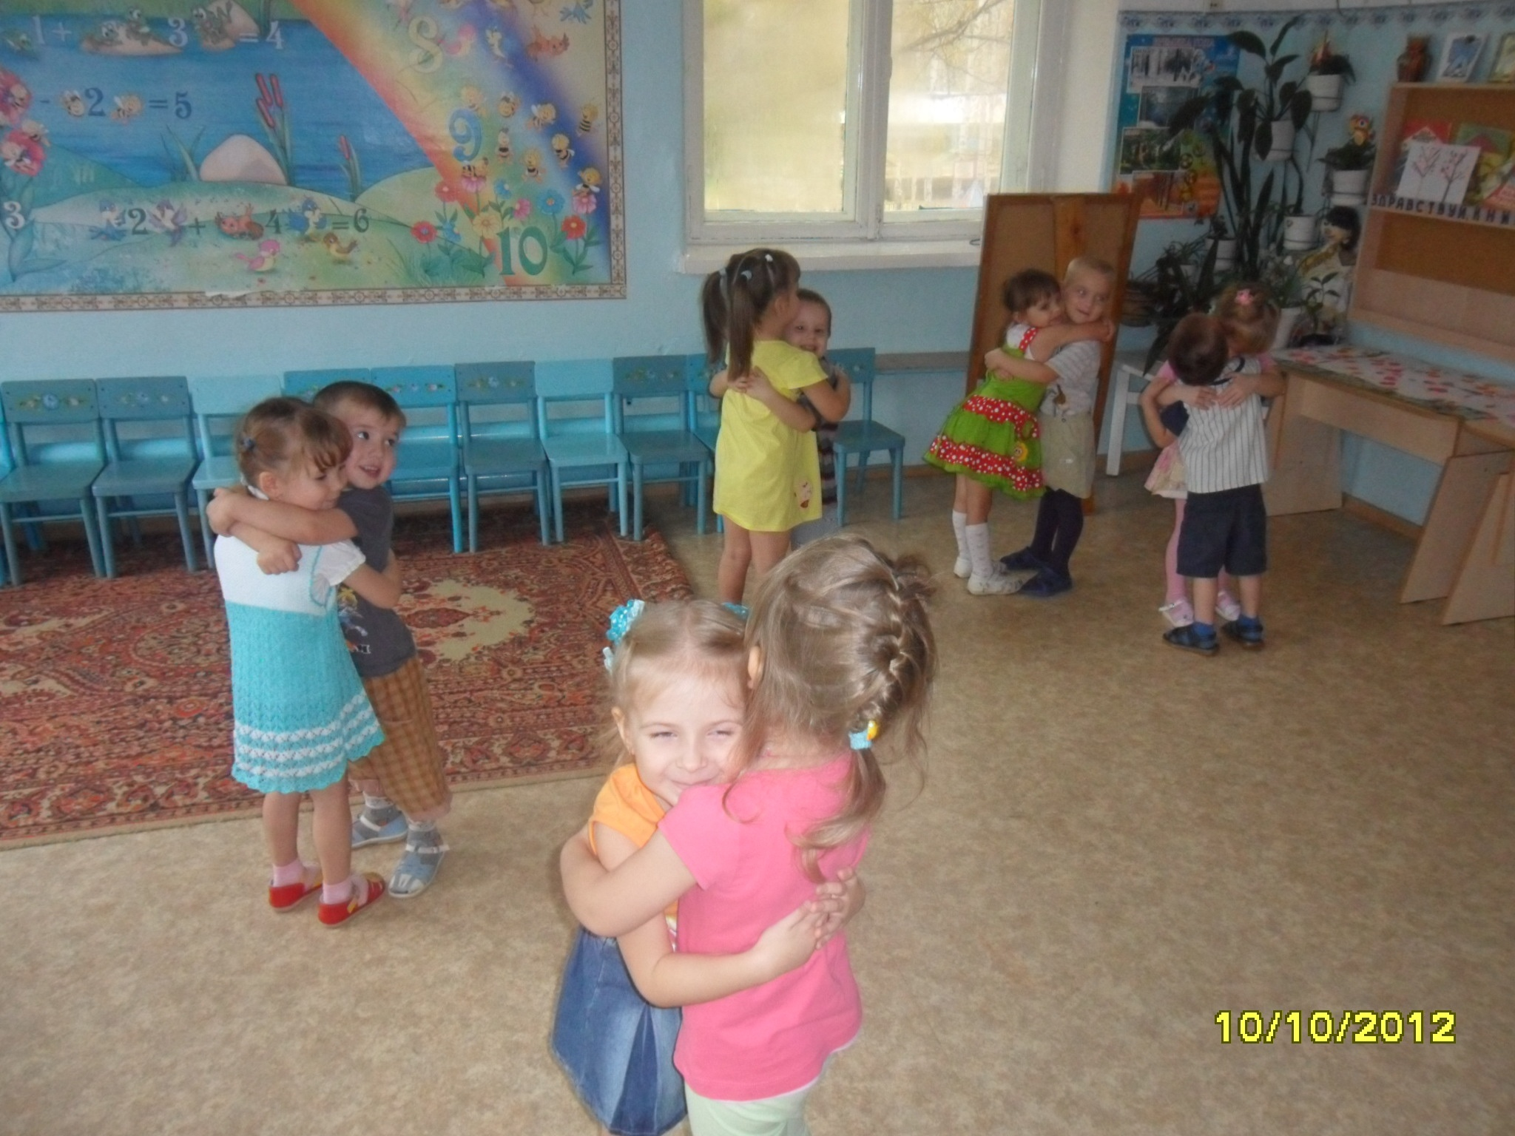

Slide 25
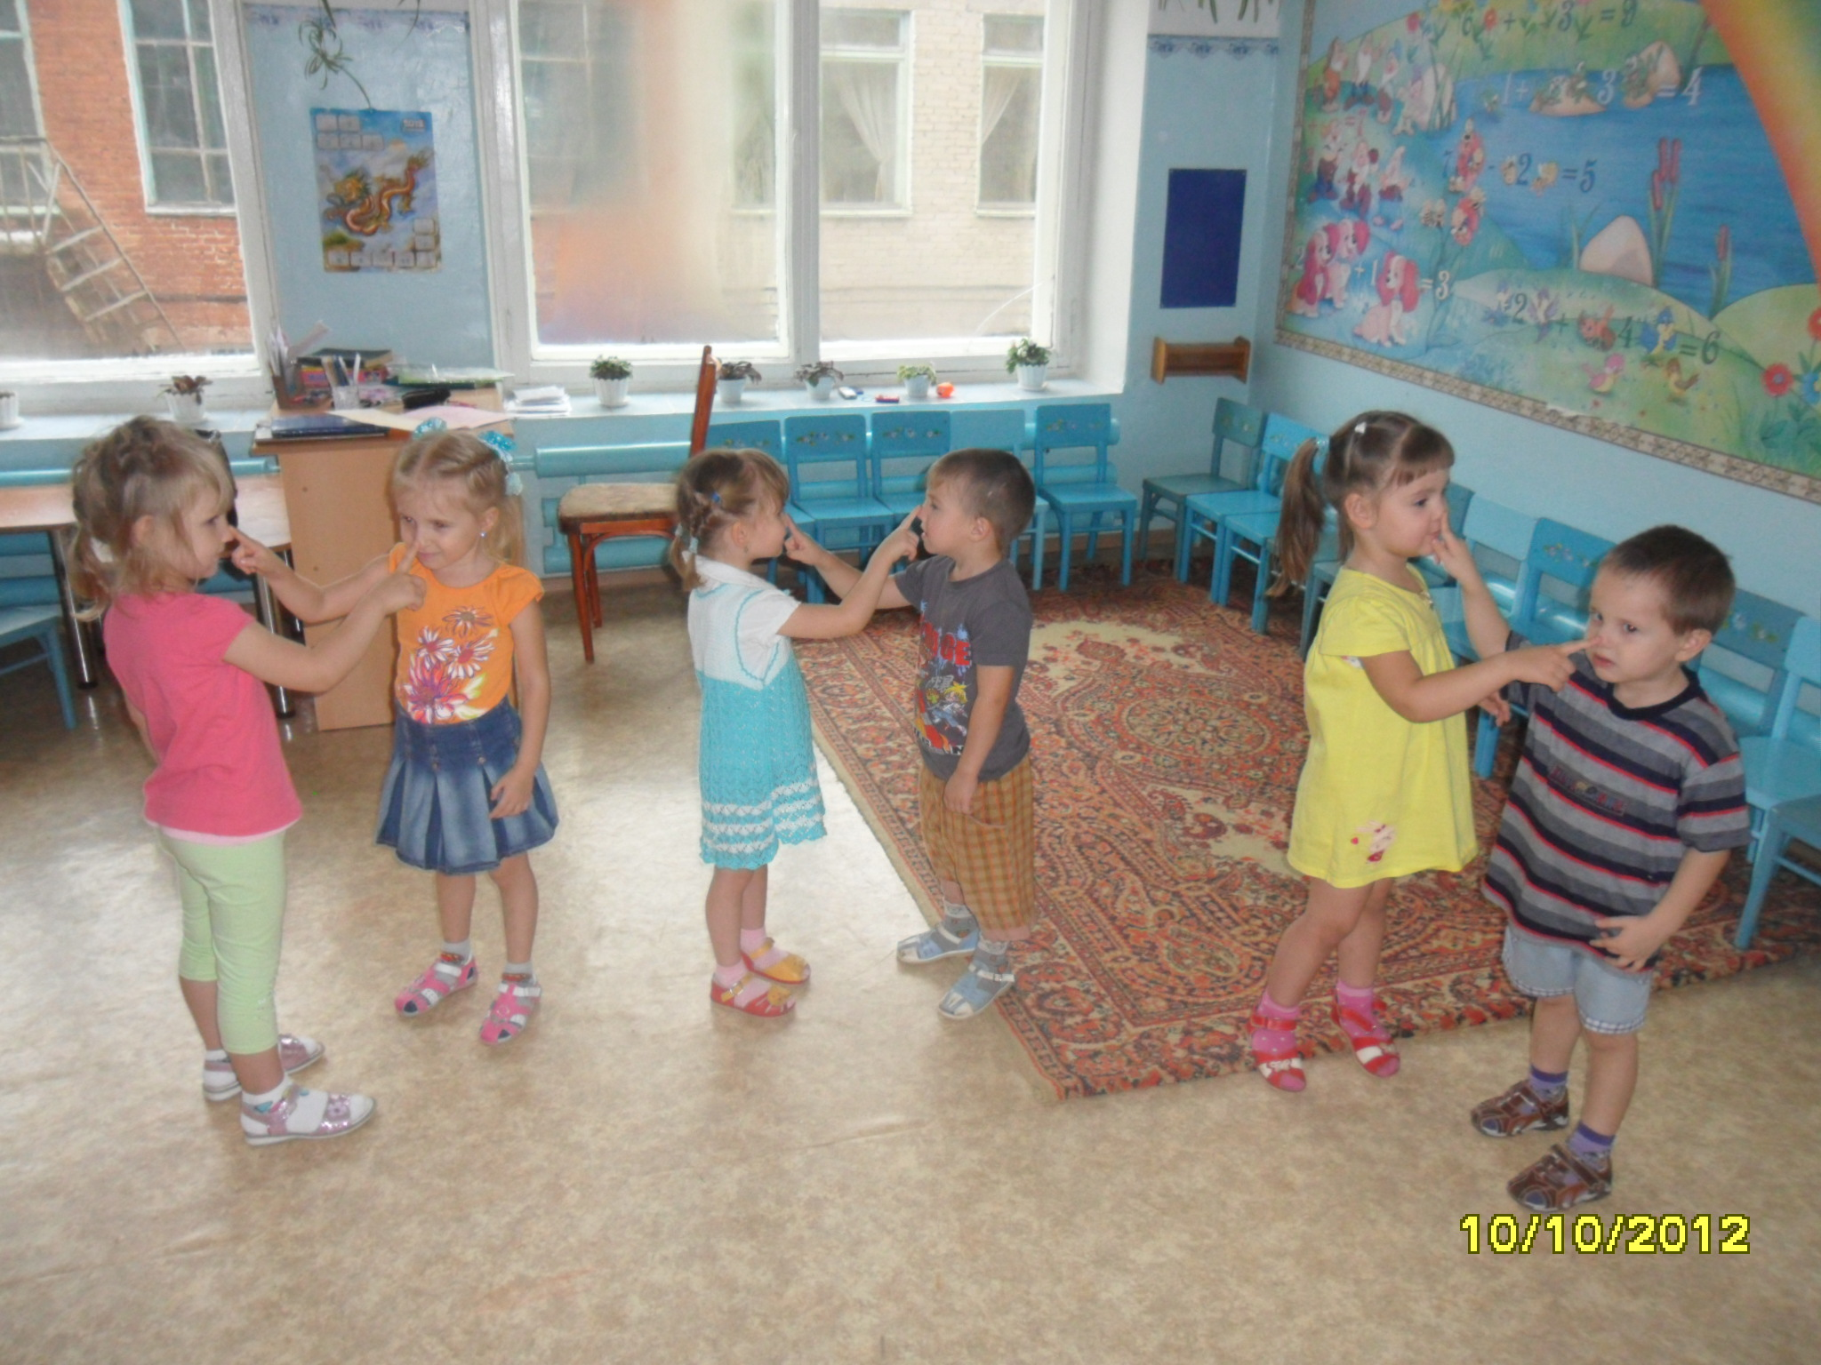
«Дрозд»

Slide 26
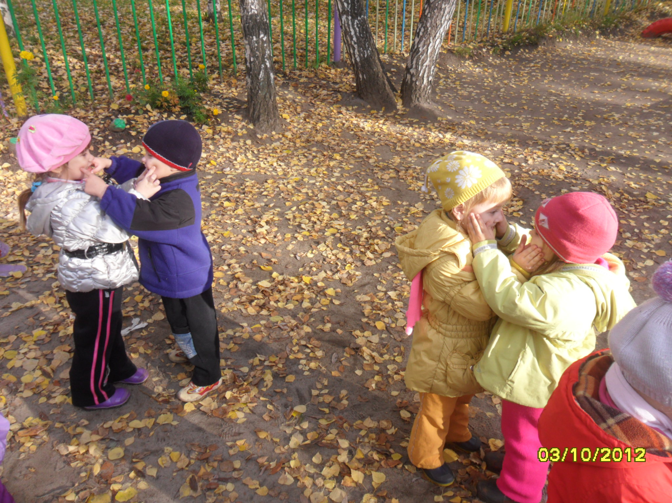

Slide 27
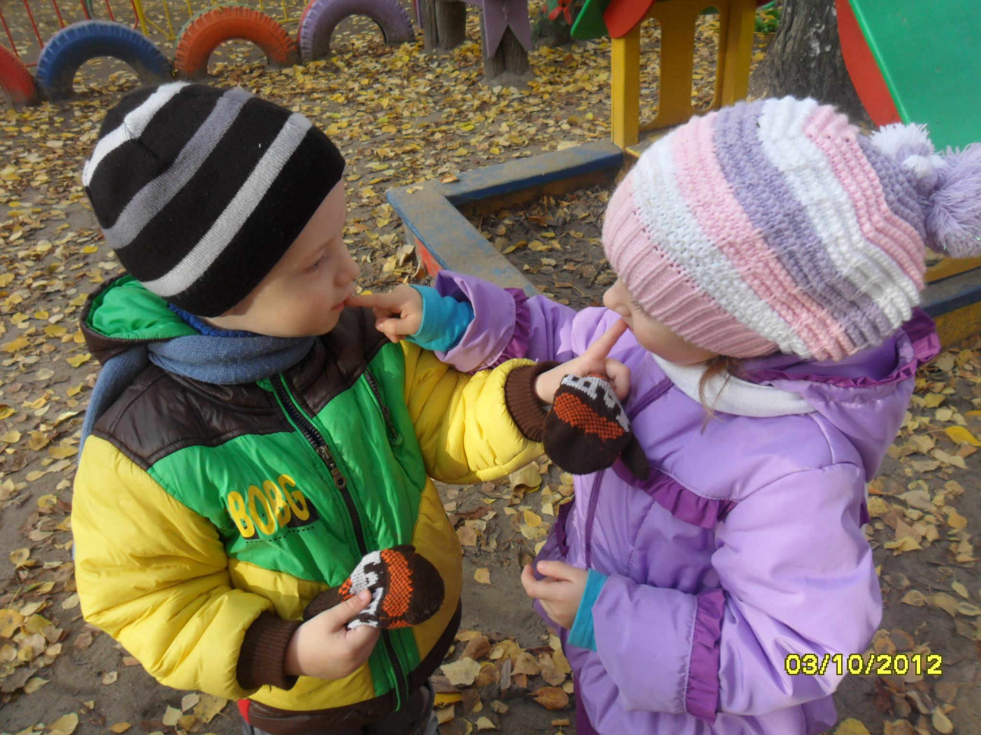

Slide 28
Ожидаемые результаты
- сохранять и укреплять физическое и психическое здоровье детей;
- сплачивать коллектив детей и воспитывать доброжелательные отношения между детьми;
- способствовать снятию напряженности, замкнутости, снижению агрессивности проблемных детей;

Slide 29
Ожидаемые результаты
- формировать умение следовать правилам подвижной игры;
- стимулировать развитие инициативности со сверстниками в общении и в процессе игры;
- развивать ситуативно-игровое и деловое общение;
- развивать умение воспринимать и понимать эмоции других детей и другие задачи развития детей

Slide 30
Игра «Доброе утро»
Доброе утро! Улыбнись скорее!
И сегодня весь день. Будем веселее
Мы погладим лобик, Носик и щечки.
Будем мы красивыми, Как в саду цветочки!
Разотрем ладошки. Сильнее, сильнее!
А теперь похлопаем Смелее, смелее!
Ушки мы теперь потрем, И здоровье сбережем.
Улыбнемся снова,- Будьте все здоровы!

Slide 31
Игра «Дрозд»
Ты дрозд,
Я дрозд
У тебя нос
У меня нос
У тебя щечки алые
У меня щечки алые
У тебя губки красные
У меня губки красные
Мы с тобой два друга
Любим мы друг друга

Slide 32
Игра «Уголки»
Дети встают в круг, один ребенок водящий в центре круга, на слова «Мышка по полю бежала уголок себе искала» ребенок идет по кругу, подходит к одному из детей и говорит «Мышка, мышка продай мне свой уголок».«Продам, отвечает мышка, если попрыгаешь как зайка», ребенок выполняет задания. «А теперь продашь?» - спрашивает водящий. «Продам» и уступает свое место водящему, тот, кто вышел из круга продолжает игру.

Slide 33
Игра «Бабушка Маланья»
У Маланье, у старушки
Жили в маленькой избушке
Семь сыновей,
Все без бровей,
- останавливаются.
Вот с такими ушами
Вот с такими глазами,
Вот с такой головой,
Вот с такой бородой
Ничего не ели
На нее глядели
Делали вот так!

Slide 34
Спасибо за внимание!

